Slide 1

2025
基于AI光谱分析的果蔬农药
残留智能检测系统的设计与开发
西北农林科技大学理学院
指导老师：王元元
小组成员：王诗涵 韦金霞 雷瑀璐
汇报时间：2025年12月14日
Notes:
各位老师好，我是王诗涵，很荣幸能站在这里介绍我们的课题——基于AI光谱分析的果蔬农药残留智能检测系统的设计与开发

Slide 2
01
背景与意义
02
国内外研究现状
目录
03
研究内容
contents
04
进度安排
Notes:
我将从这4个方面展开介绍

Slide 3
01
PART ONE
背景与意义
—— 艰苦朴素 · 实事求是 · 严格要求 · 勇于探索 ——
Notes:
首先是我们课题背景和意义

Slide 4
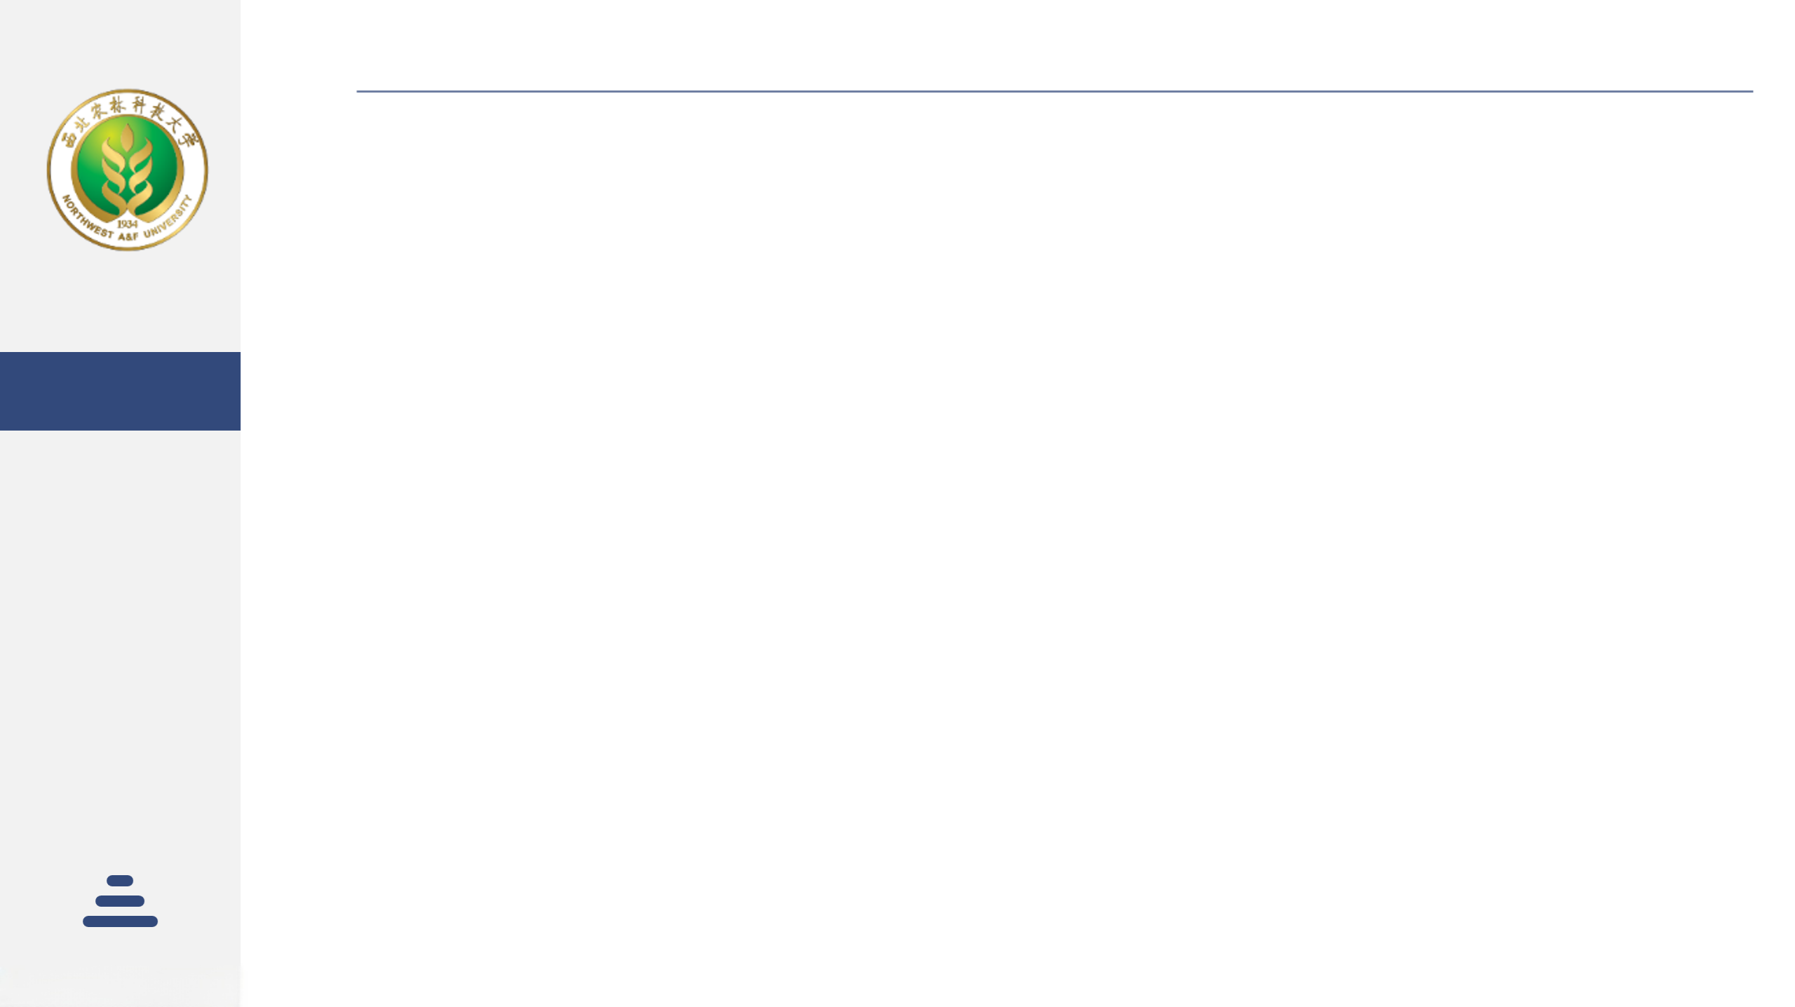

背景与意义
让AI食品安全检测触手可及
用智能光谱科技守护健康生活
背景与意义
我国食品安全面临农药残留挑战，年发相关事件众多，危及千万消费者；伴随公众健康意识提升，果蔬安全议题热度随之飙升。
开发集成光谱技术、外接智能硬件与AI算法的手机检测应用，构建低成本、快速精准的农药残留快检方案，对保障“舌尖安全”、推动检测技术普惠、培育“AI+硬件+食品安全”跨学科创新，具有重要社会意义与科技价值。
Notes:
每年我国因农药残留引发的食品安全问题众多，大家的健康意识也在提升，开发一个低成本快速检测农药残留的软件，可以帮助大家规避这类风险

Slide 5
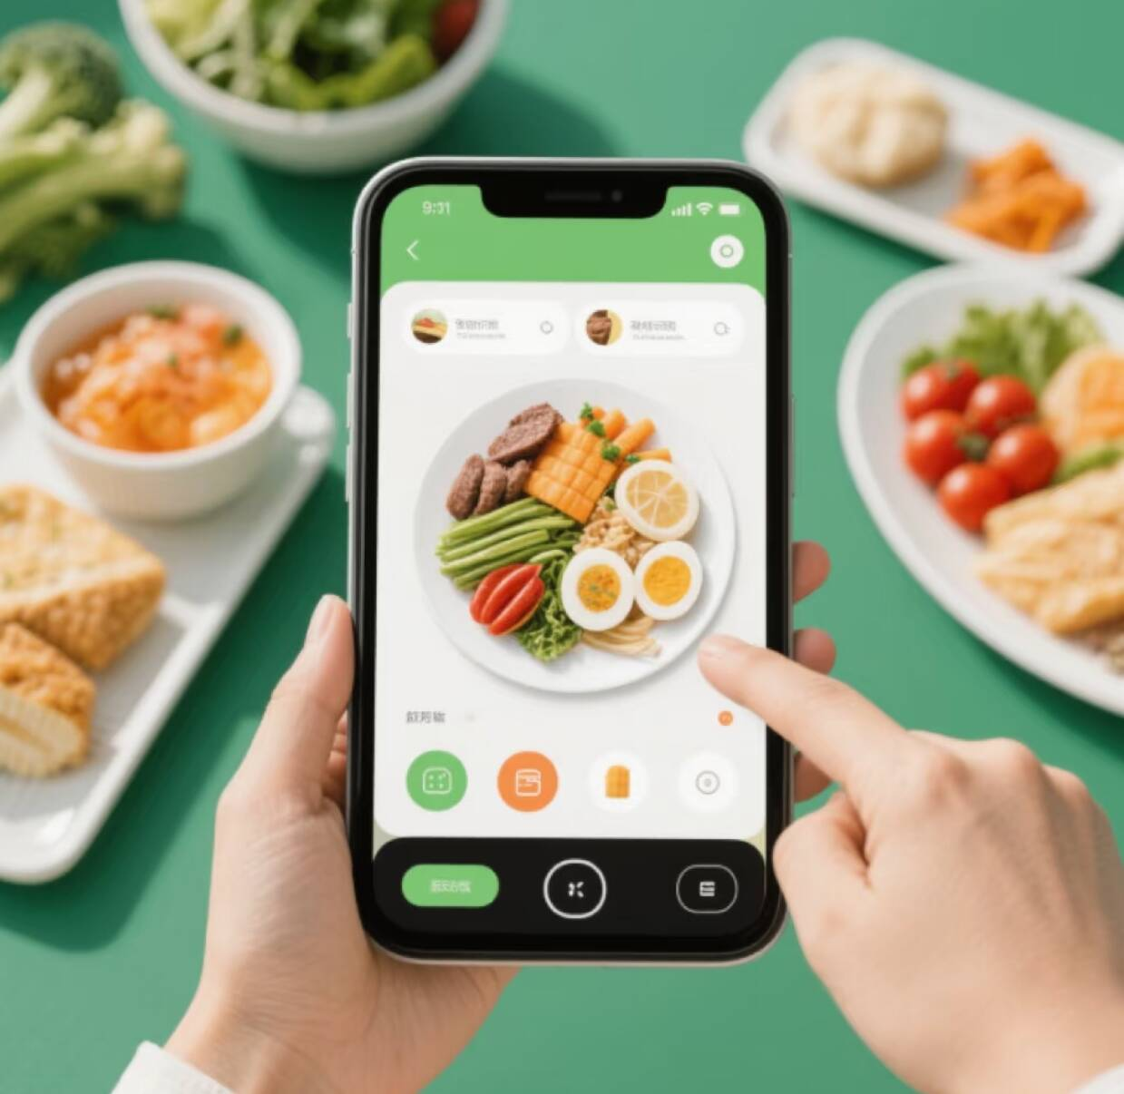
传统检测方法的局限性
成本问题
传统检测方法成本高、耗时长，难以普及。
背景与意义
便捷问题
消费者对食品安全日益关注，但缺乏便捷、可靠、智能的检测手段。
AI需求
现有便携设备智能化程度低，缺乏AI数据分析能力。
Notes:
市面上目前已有农药残留检测技术成本高、耗时长，大多在实验室等专业环境下进行，并未普及到民众中；AI也随发展更加强大，现有技术大多并未很好的结合AI，智能化程度低

Slide 6
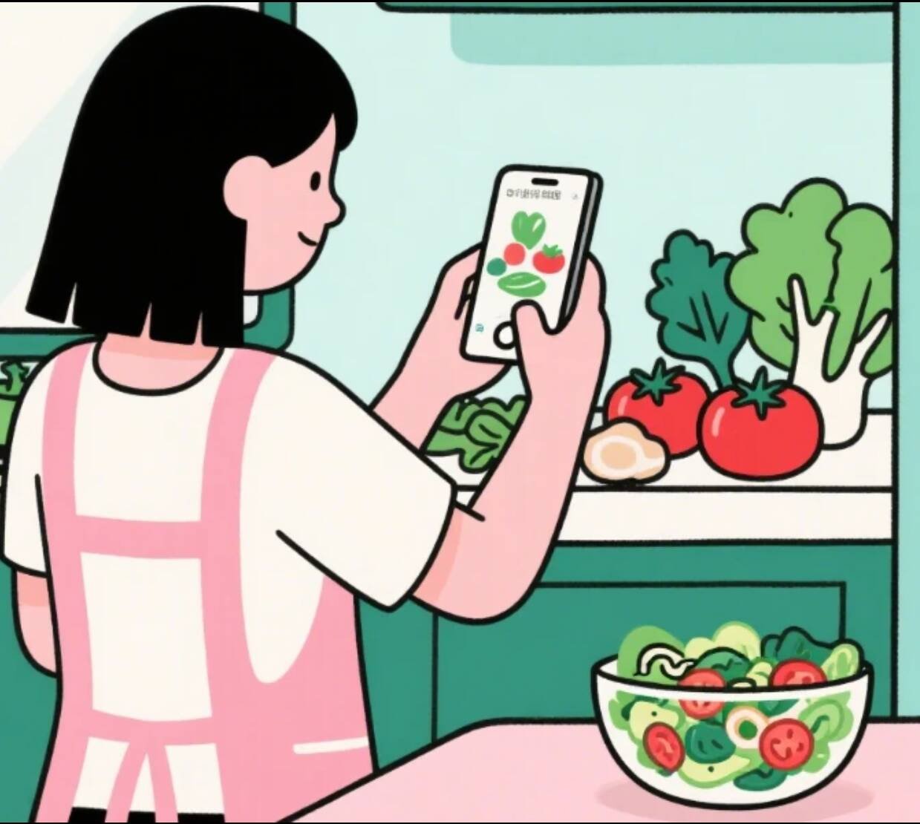
智能检测技术的优势
成本优势
检测成本降低。
背景与意义
便捷优势
手机即测即得，快速完成，无需专业实验室。
未来需求
自主学习优化，精准预警，构建食品风险图谱。
Notes:
我们基于原有技术的局限性，想到将AI算法与手机APP结合，并与云端数据平台相联，这种智能检测的成本降低，速度加快，更适合于生活场景，没有环境限制，更便于民众使用；AI具有学习能力，可以实时更新数据库，还能生成更直观的图像

Slide 7
02
PART TWO
国内外研究现状
—— 艰苦朴素 · 实事求是 · 严格要求 · 勇于探索 ——
Notes:
然后是国内外研究现状

Slide 8
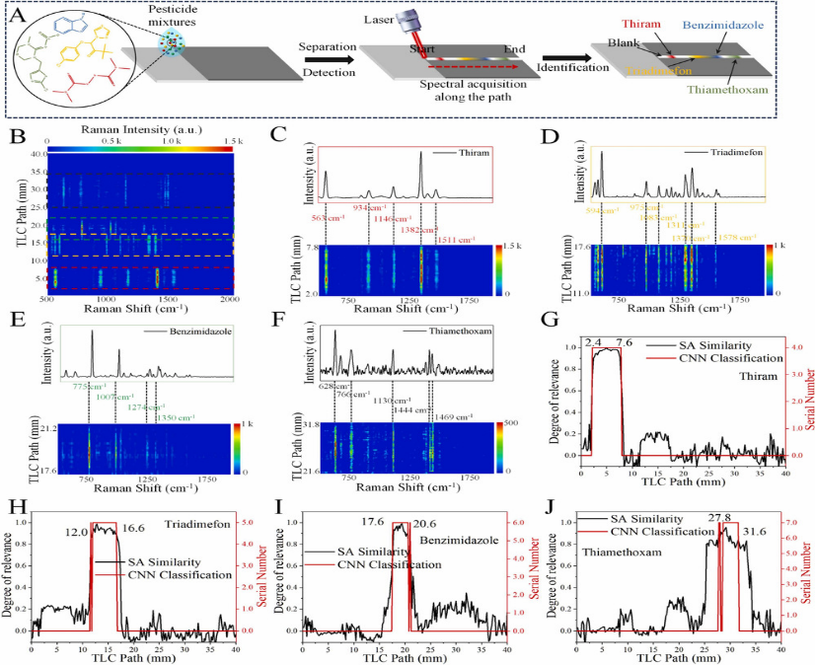
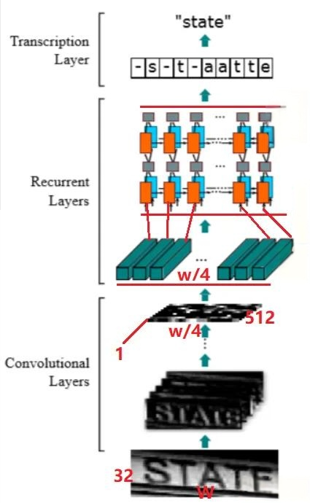
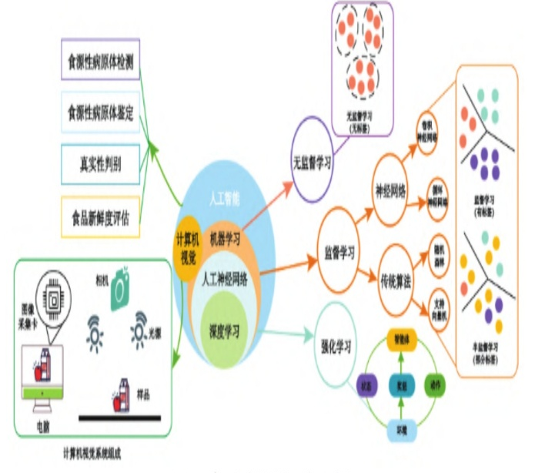
02 国内外研究现状
Wei等结合机器学习与分光光度法，构建红茶中胭脂红检测模型，定性准确率100%，可快速鉴别掺假行为。
北京工商大学农产品质量安全追溯技术及应用国家工程研究中心等机构通过人工智能完成食品安全检测、食品安全监管、食品掺假识别、食品追溯等功能
国内外研究现状
哈尔滨工业大学：方国强、哈斯乌力吉教授、林翔副教授等研究团队，创新性地将薄层色谱-表面增强拉曼光谱技术与机器学习结合，开发出能自动识别农药混合物的方法，执行时间少于5分钟，相关成果发表于顶刊《Journal of Hazardous Materials》。
Notes:
国际上不同国家、团队开发了不同的算法对食物进行检测，其中也有对光谱技术的应用，但都限制于专业环境下的检测，民用化程度不足；国内的研究有的结合了光谱技术，有的结合人工智能，但没有出现将光谱技术、手机、AI结合在一起的系统，且普及程度低。不过有许多论文与我们课题相关性较高，能为我们提供强大的支持

Slide 9
03
PART THREE
研究内容
—— 艰苦朴素 · 实事求是 · 严格要求 · 勇于探索 ——
Notes:
接下来将介绍我们的研究内容

Slide 10
研究内容
利用智能手机普及性 + AI算法，实现智能光谱分析
外接光源附件
AI软件系统开发
结合多光谱成像技术，采集果蔬表面光谱信号
1
通过深度学习模型，实现农药残留的智能识别与定量分析
研究内容
研究内容
2
3
4
全面测试
智能云服务平台
系统集成与AI性能优化
开发APP,建立云端AI数据库，实现检测结果实时比对与风险预警
构建"硬件+APP+AI+云平台"的一体化智能检测生态系统
Notes:
我们的研究内容主要有四个方面，首先是融入多光谱附件用于采集表面数据，作为检测辅助设备；然后是AI算法，争对我们采集的数据编程，输入AI后进行训练；接下来是最为核心的部分，APP的开发，与此同时，搭建好云端数据平台，让APP与数据库相联，达到扫描后查找对比计算，输出结果的效果；最后，将前面几个部分结合，形成“硬件+APP+AI+云平台”的一体化智能检测系统

Slide 11
研究方法及技术路线
前期准备
实验部分
检验优化
研究内容
阅读相关文献，确定研究方案
收集常见样本，构建初始数据库
外界光源附件，结合光谱技术采集果蔬表面光谱信息
开发AI算法，并进行训练
开发手机APP，搭建云端数据平台
完成硬件、APP与云平台的全系
整理分析数据，搭建数据模型
选多样化样本进行测试
优化各个模块，形成最终产品模型
Notes:
这是我们的技术路线：首先查找文献确定研究方案，收集样本构建初始数据库。然后研究的主体部分，先将外接附件与多光谱成像技术结合，通过外接硬件光源采集果蔬表面光谱信号，完成检测数据的初步获取，并与初始样本结合完成数据模型搭建；然后，开发面向移动端的AI农药残留识别算法，构建光谱特征分析模型，实现农药种类的快速定性及残留量的定量分析；之后开发APP，搭建智慧云端数据管理与分析平台，整合检测数据、农药毒性数据库与安全标准，实现数据实时比对、模型在线更新与风险预警；最后完成系统集成。然后进入检验优化环节，实现“信号采集—APP分析—云端反馈”一体化，达成快速检测目标。

Slide 12
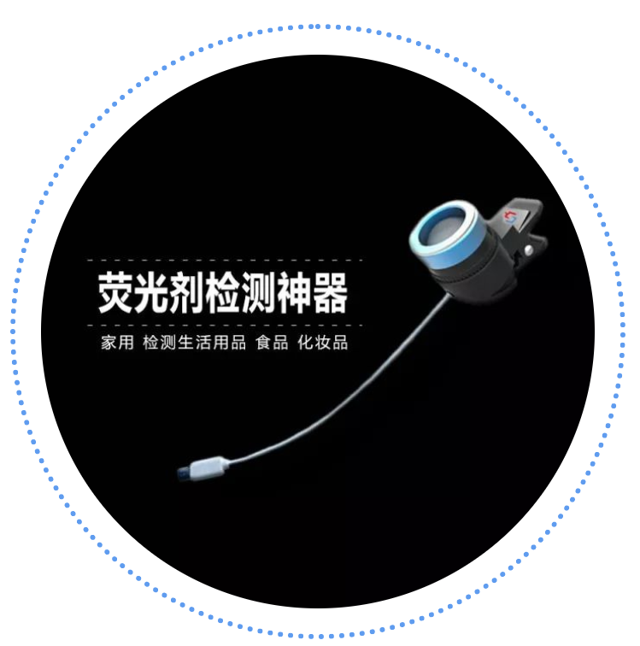
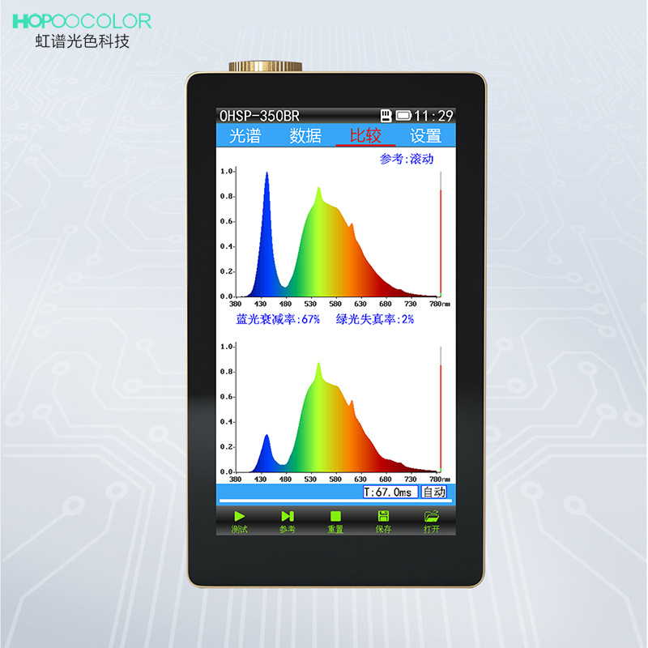

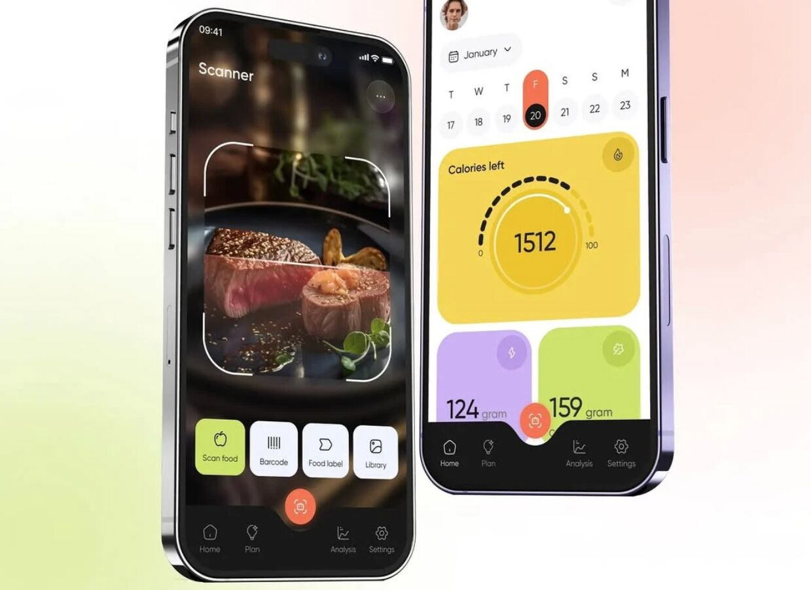
创新点
技术创新
光谱AI直击手机端，果蔬农残实时高精检测。
研究内容
模式创新
应用创新
手机+光谱附件+AI，打造果蔬农残现场检测微生态。
AI便民光谱方案，让果蔬农残检测一键普及。
Notes:
我们研究课题的创新点在于开创“硬件+APP+AI+云平台”的四合一模式，结合现代化发展产物人工智能进行检测，并且将检测功能放在手机上，实现便捷、快速、精确检测，而且成本不高可提高普及性，运用到生活中

Slide 13
预期结果
01
02
软 件
系 统
完整的AI光谱智能检测原型系统
智能手机APP
研究内容
03
技术报告
04
学术成果
基于深度学习的光谱农药检测方法研究报告
发表相关学术论文1-2篇或申请专利1-2项
Notes:
我们预计结题时，做好APP，完成完整的四合一系统，并且撰写研究报告，做的好的话希望产出论文或者申请专利

Slide 14
04
PART FOUR
进度安排
—— 艰苦朴素 · 实事求是 · 严格要求 · 勇于探索 ——
Notes:
对于此次课题，我们大体安排如下

Slide 15
进度安排
1
2025年12月～1月
项目启动、文献调研、方案设计与数据集准备
2
2026年2月～4月
结合多光谱附件，构建农药残留识别模型
3
2026年5月～7月
AI算法开发与模型训练，深度学习光谱分析核心实现
4
5
2026年8月～10月
APP开发与AI引擎集成，用户界面设计与体验优化
2026年11月
系统集成与AI性能优化、全面测试
6
2026年12月
项目总结、成果整理与结题报告
进度安排
Notes:
今年12月到明年1月，查找论文，设计方案，整理形成数据库；明年的二月到四月份，通过光谱技术采集食物表面信息，构建农药残留识别模型；五月到七月份，根据数据库构建数据模型，然后开发相应的AI算法并对AI进行训练；八月到十月，进行APP开发和云端数据库的搭建，完成四合一的检测系统；最后十一月份对系统进行测试优化；十二月份进行项目成果总结以及结题报告

Slide 16
2025
谢 谢
西北农林科技大学理学院
指导老师：王元元
小组成员：王诗涵 韦金霞 雷瑀璐
汇报时间：2025年12月14日
Notes:
我的介绍完毕，感谢各位老师，请您批评指正

